Slide 1
키위 키우기
팀 이름 : 피기
팀원 : 전태현, 성학현, 이지은, 박지현, 이재현

Slide 2
기본 정보 요약
장르 : 방치형 육성 게임
플랫폼 : 안드로이드, IOS
타겟 플레이어 : 10~20대

Slide 3
게임의 목표
핵심 목표 : 키위를 최대한 오래 키우는 것
부가 목표 : 대전, 키위 꾸미기, 등

Slide 4
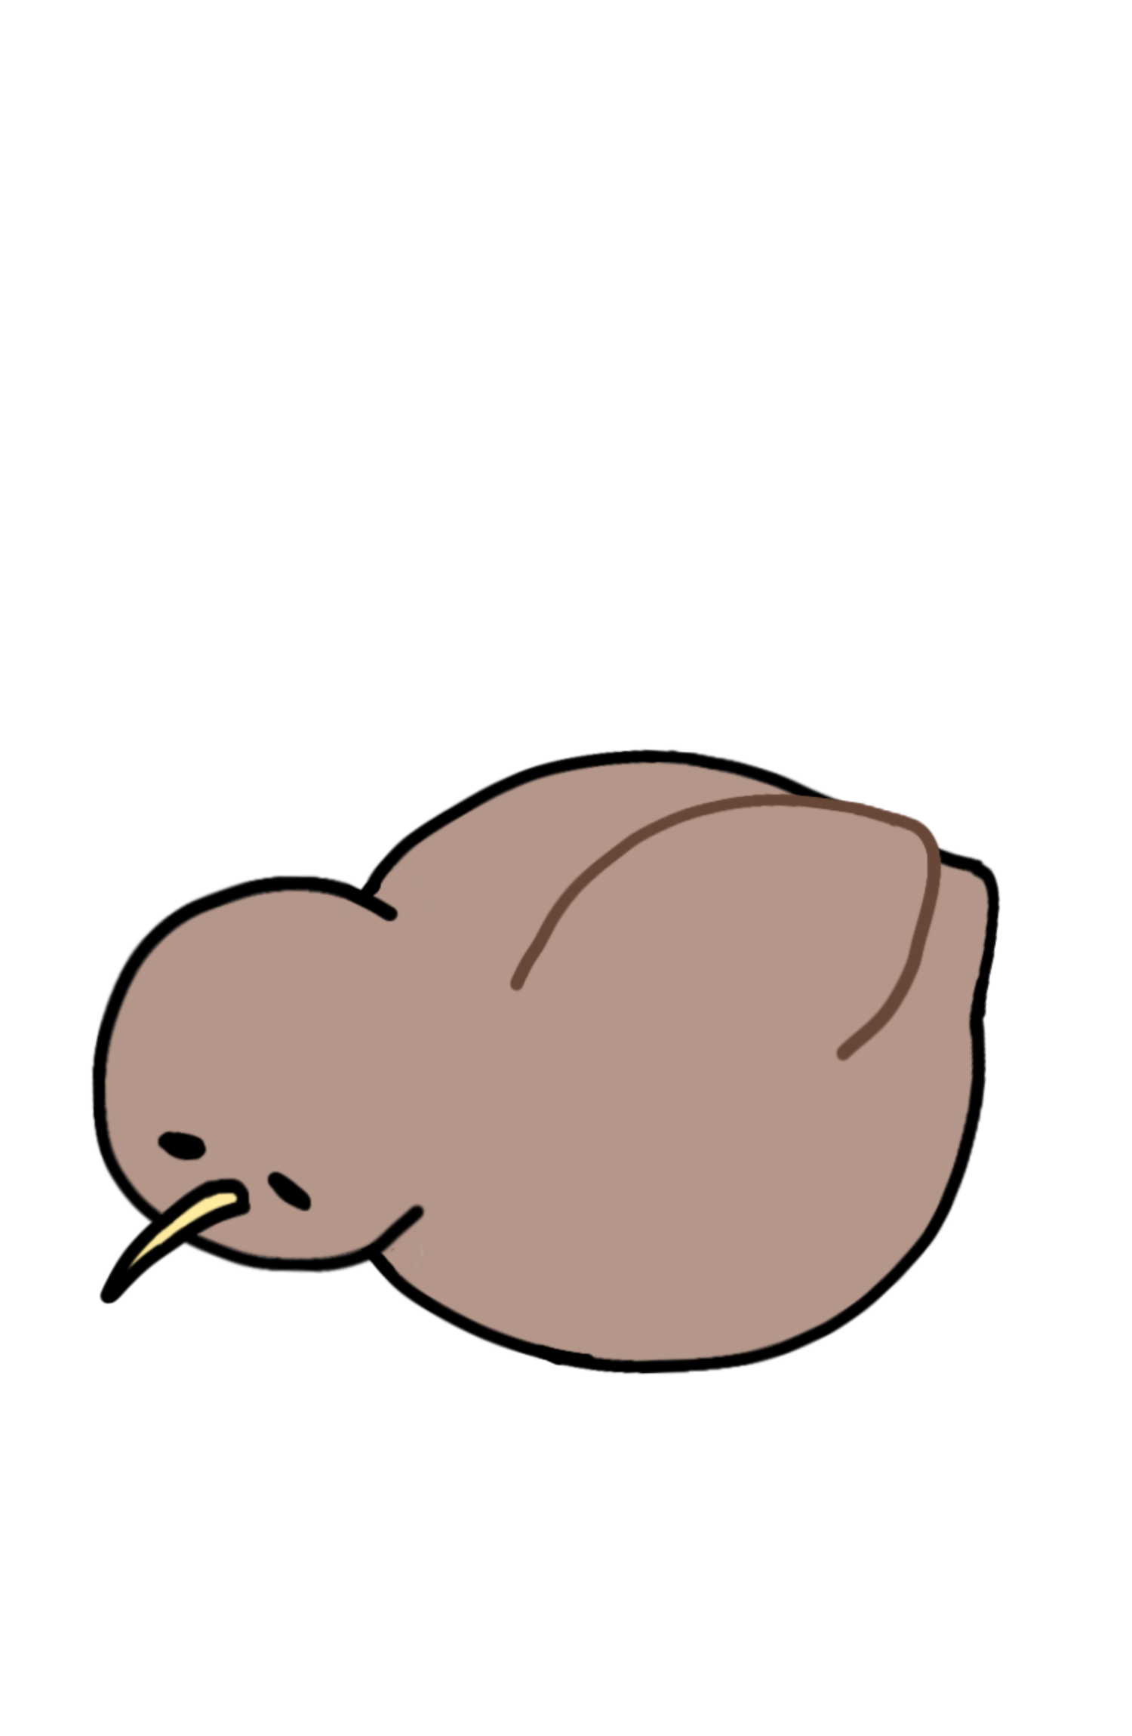
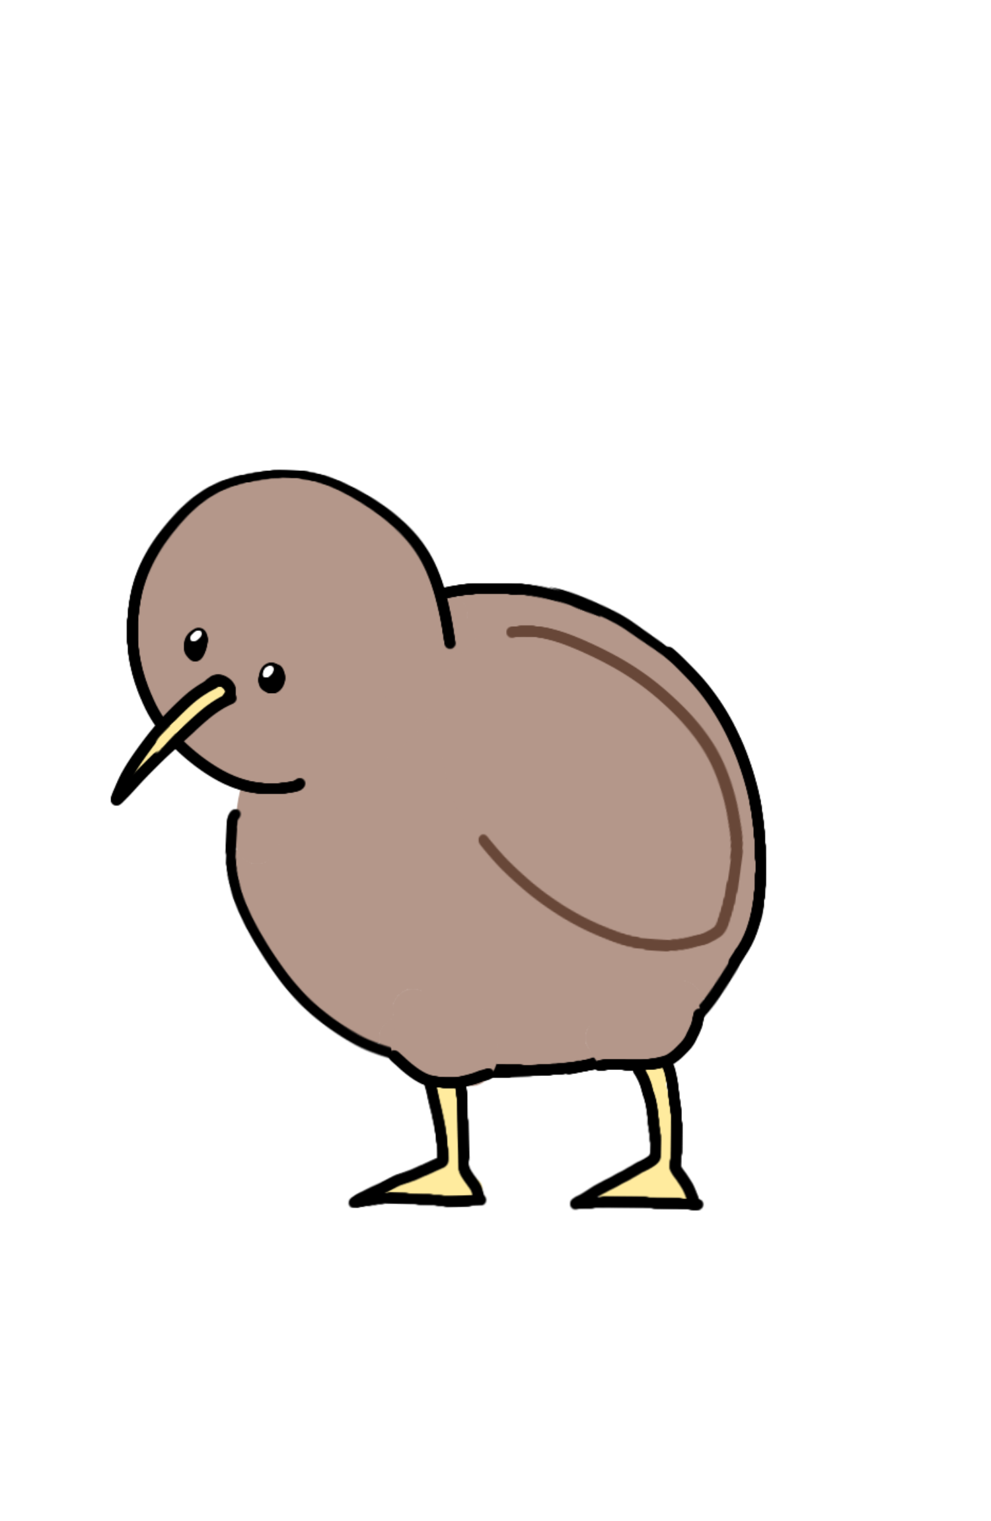
키위의 설정
키위가 쉽게 사망하나 전 세대의 능력치의 최대 수치가 이후 세대에 이전됨

Slide 5

키위의 설정
키위가 죽으면 키위는 키위 나무의 나뭇잎으로 변함

Slide 6
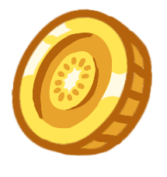
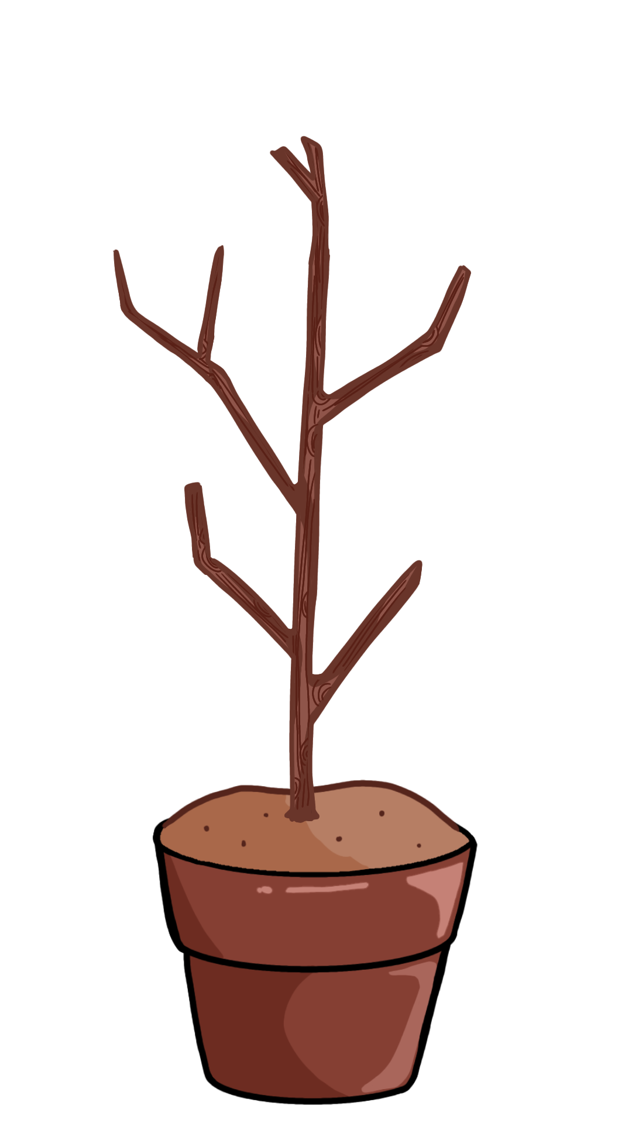
키위의 설정
키위 나무는 다음 키위가 살아갈 수 있게 재화를 꾸준히 생산 해줌
잎 1개당 1씩

Slide 7
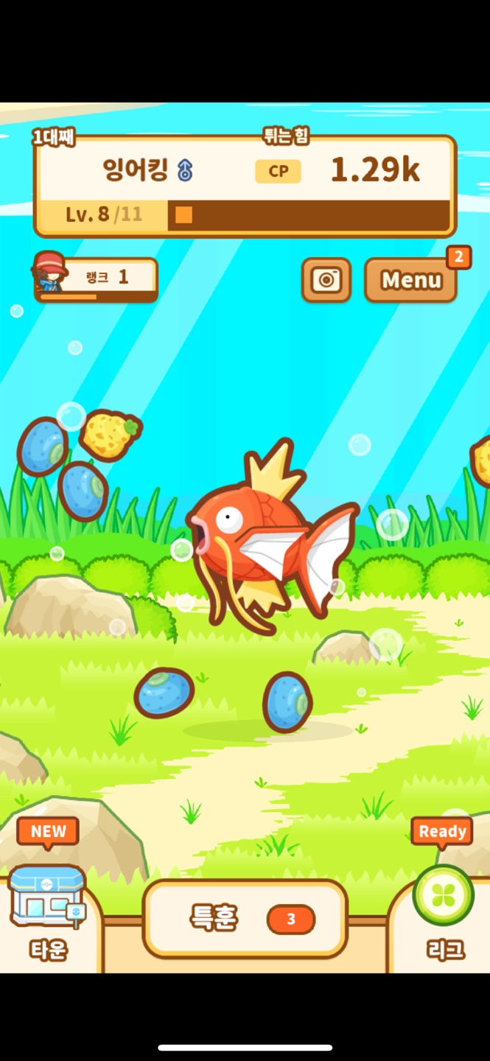
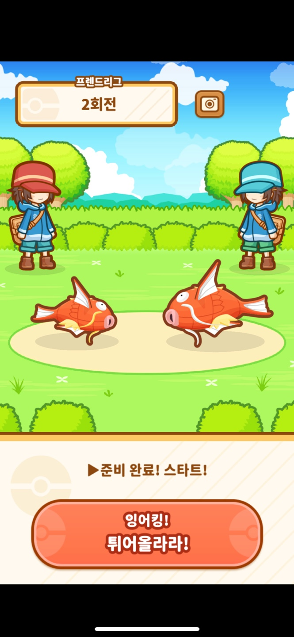
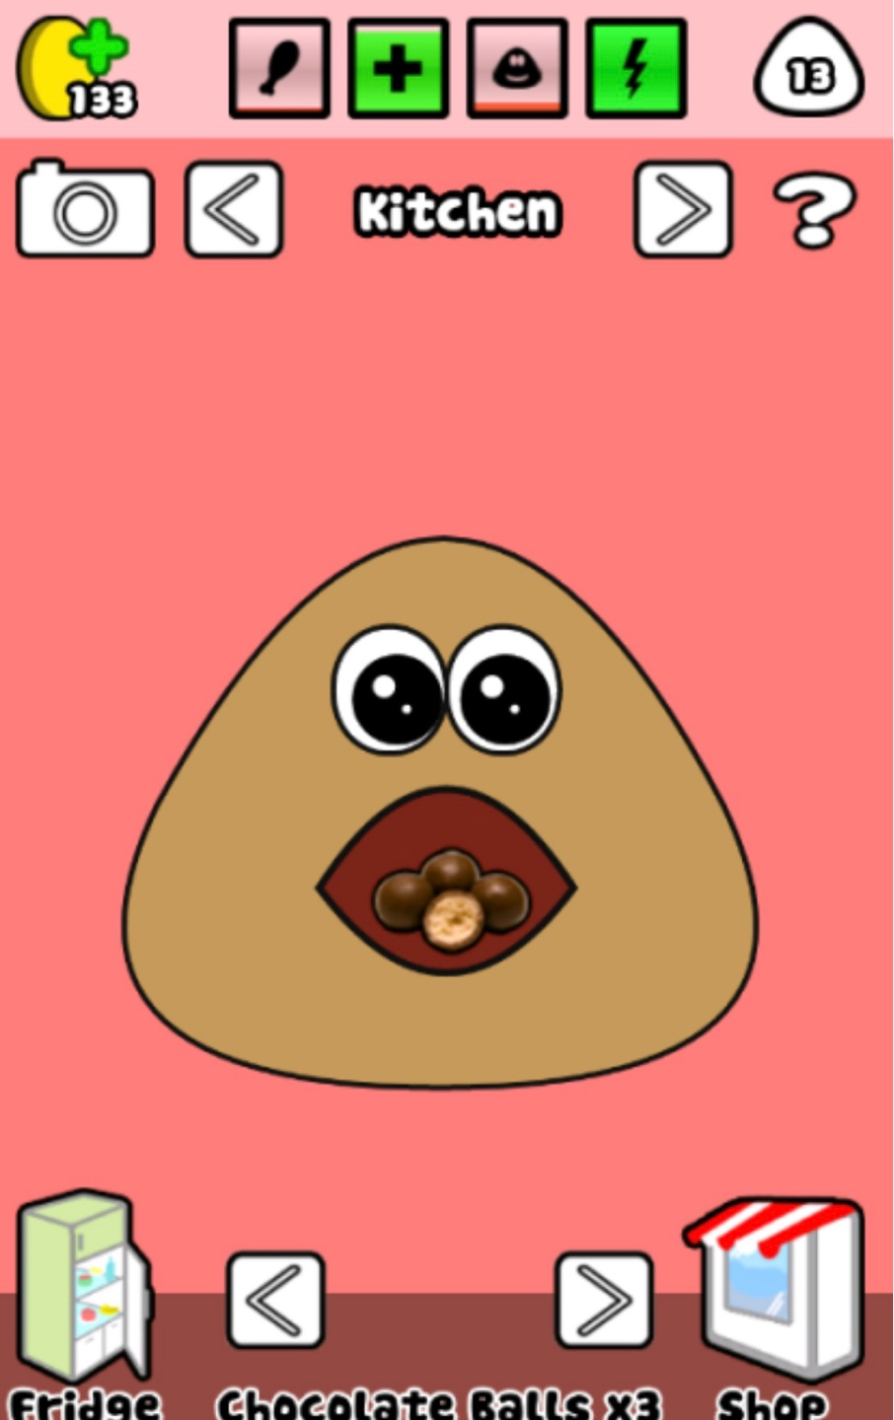
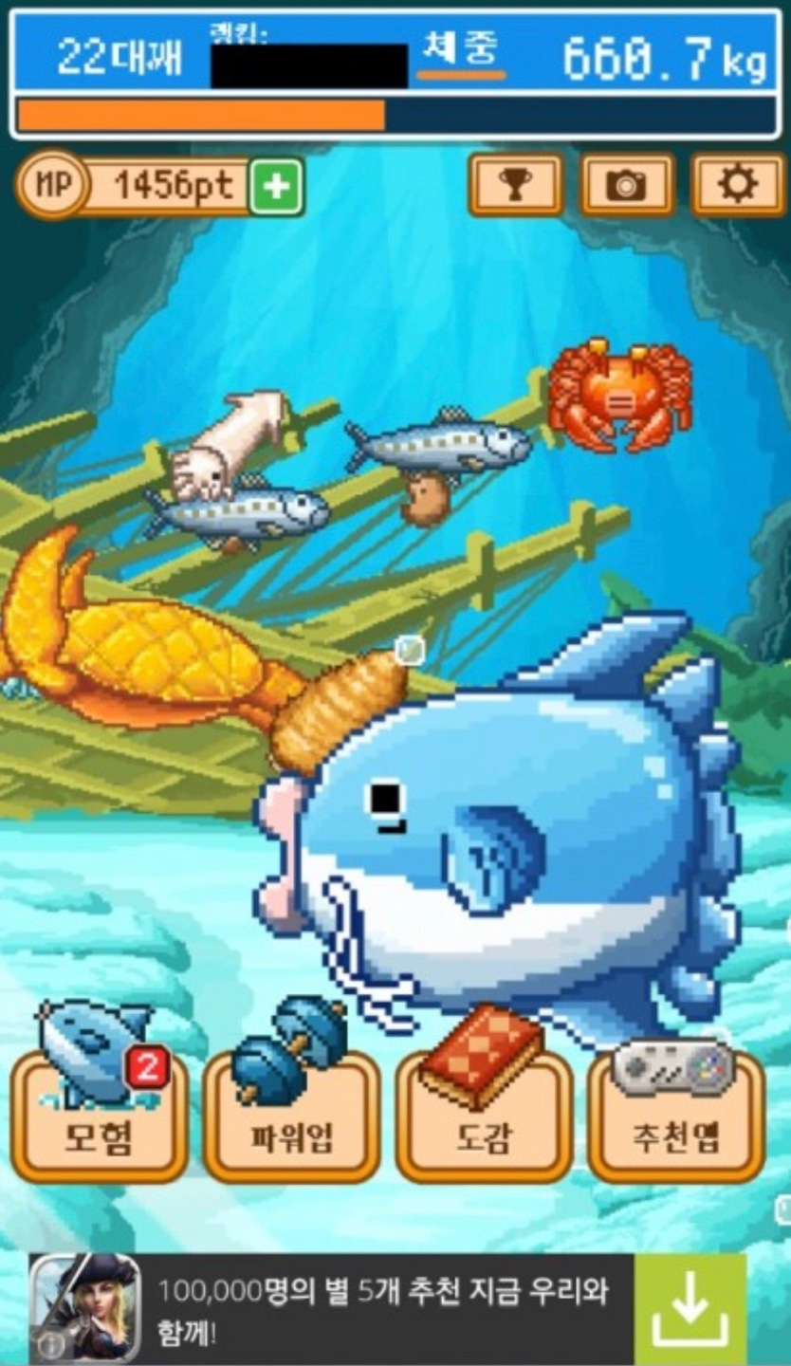
유사게임 리서치
- 튀어올라라 잉어킹!
잉어킹을 강하게 키우고 리그에 나감
Pou
귀여운 Pou를 키우고 꾸밈
살아남아라 개복치
개복치를 오래 키우기 보다는 죽는 법 도감을 채움

Slide 8
유사게임과 키위 키우기
공통점 :
생물을 키우고 생물이 필요로 하는 요소를 제공해 주어야 함
플랫폼을 모바일 기기 기반으로 제작
튀어올라라 잉어킹과 같이 이후 세대에게 기존세대가 영향을 끼침

Slide 9
유사게임과 키위 키우기
차이점 :
재화를 획득하는 구조를 단순하게 함
키위를 오래 키우는 것이 목적이지만 아이러니하게 키위를 쉽게 키우려면 적당히 키위를 나뭇잎화 해야함

Slide 10
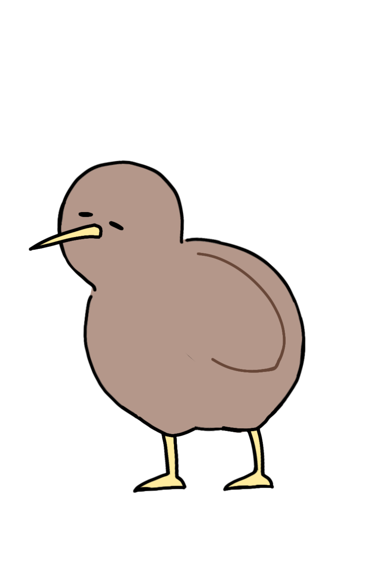
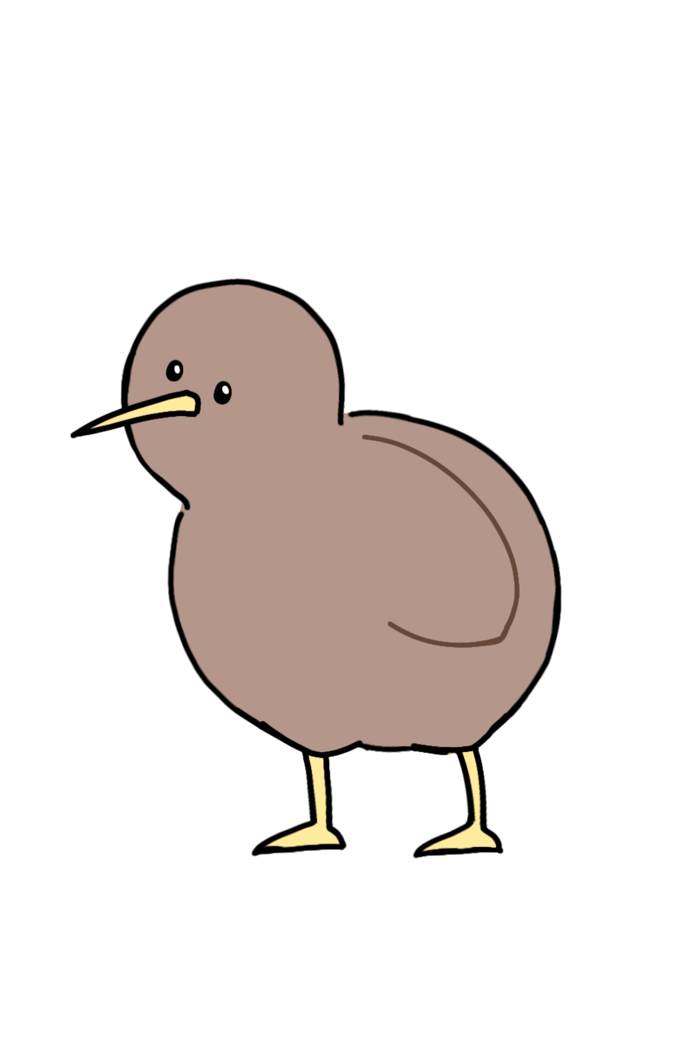
게임의 재미요소
현재 9가지의 눈 종류가 있어요~
키위의 표정과 행동을 읽어 키위의 현재 필요한 것을 파악 해야함

Slide 11
키위의 생애 주기
키위는 다음과 같은 순환을 반복한다.
키위 사망
새 키위 분양
키위나무의 나뭇잎 개수 = 터치 시 얻는 인게임 재화의 수
(예시 : 나뭇잎 2개 = 2G)
최대 스텟 일부 이전
키위 나무에 나뭇잎 추가

Slide 12
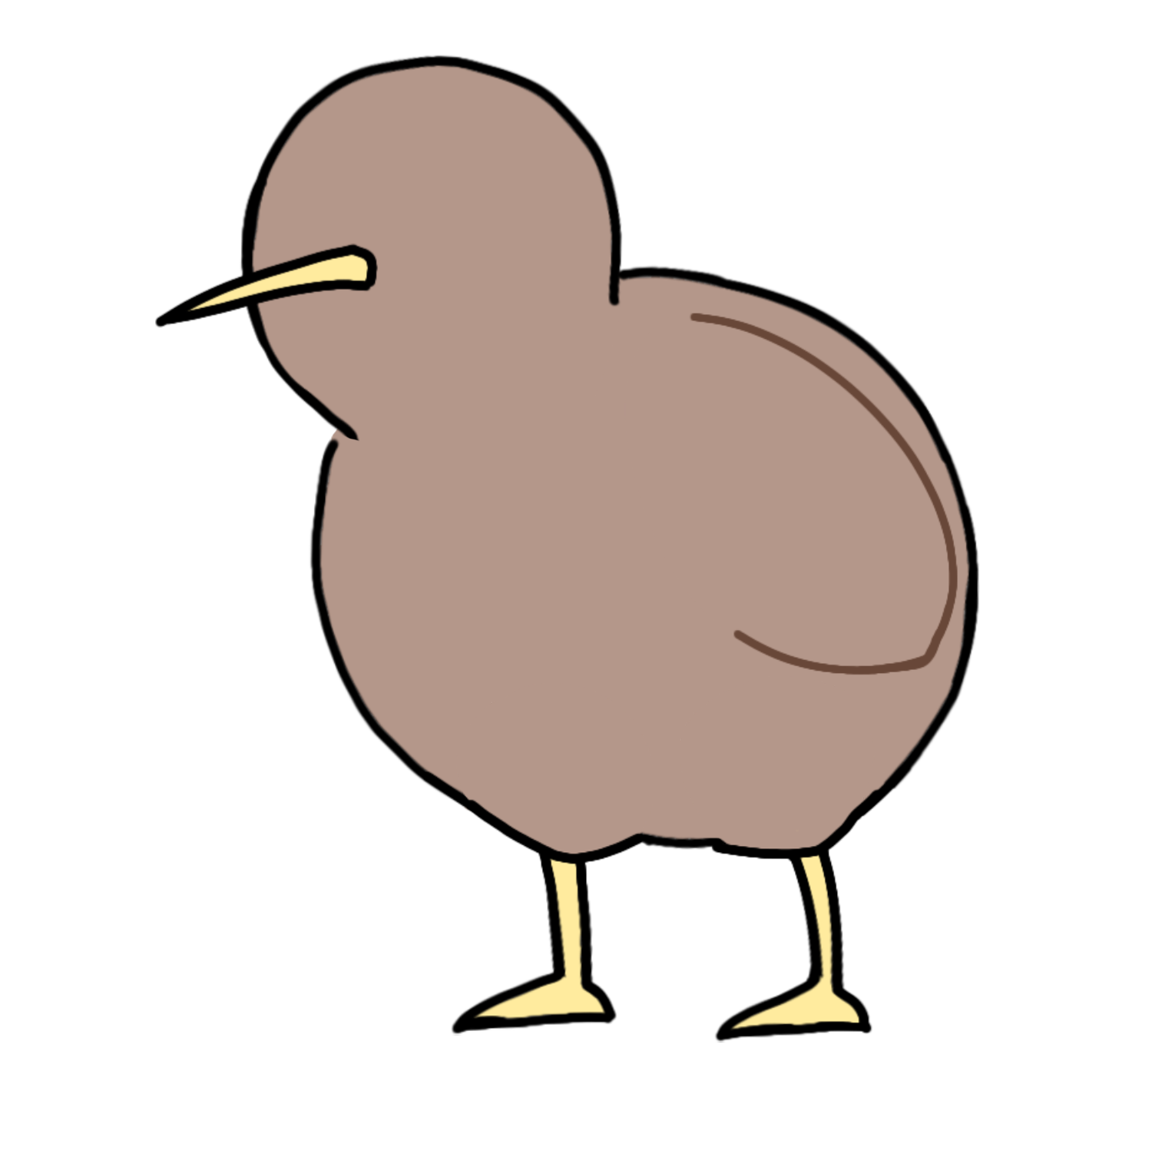
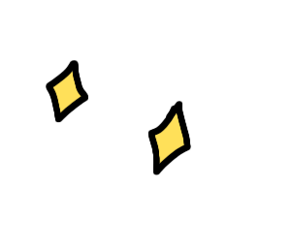
키위의 레벨 업
레벨이 오르면 눈이 반짝
채력이 최대일 경우
키위 경험치 획득
키위
2가지 스텟 70% 이상 충족
채력이 달았을경우
체력 증가
2가지 스텟 0%
체력 감소
키위 사망

Slide 13
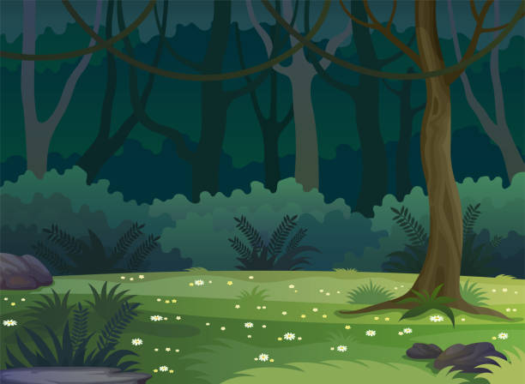
대전
나의 채력
상대의
채력
다른 유저와의 경쟁
화면은 가로로 진행
전투는 자동으로 진행
남은 시간
120

Slide 14
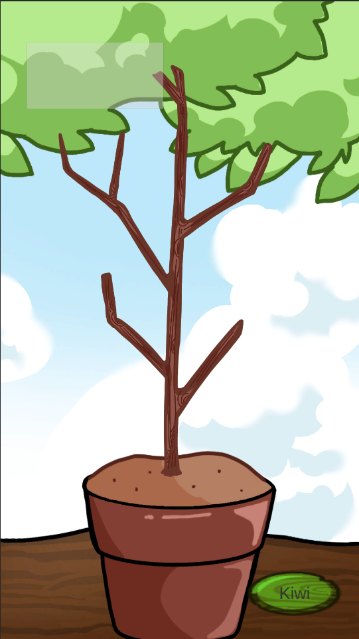
키위 나무
좌 상단
소지금
키위를 키우기 위한 돈을 버는 곳
나무 터치 시 나뭇잎 숫자 만큼 돈을 획득
나뭇잎은
죽은 키위 수 만큼
둥지로 가는 버튼

Slide 15
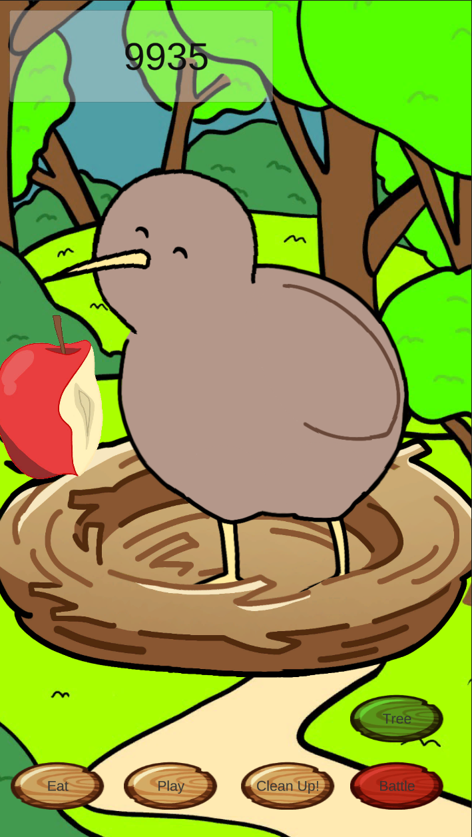
키위 둥지
좌 상단
소지금
아이템 구매 시 생성
중앙에 위치한 키위
아이템
상점
나무와
전투로

Slide 16
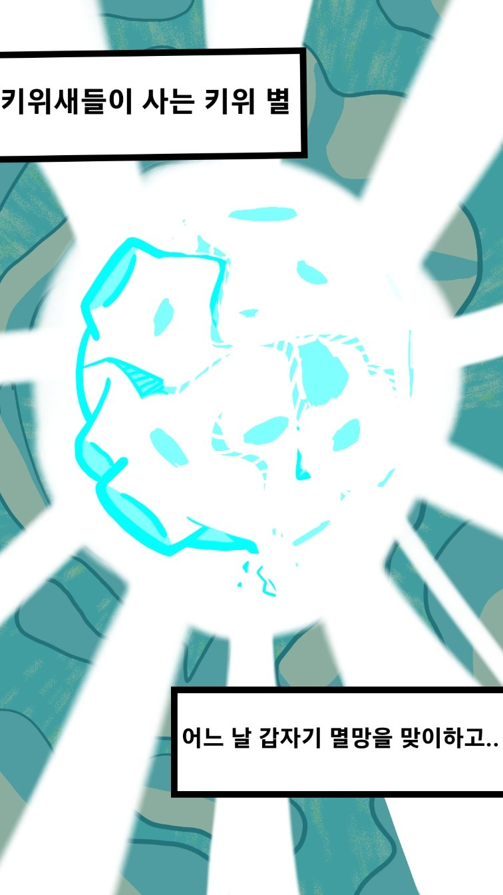
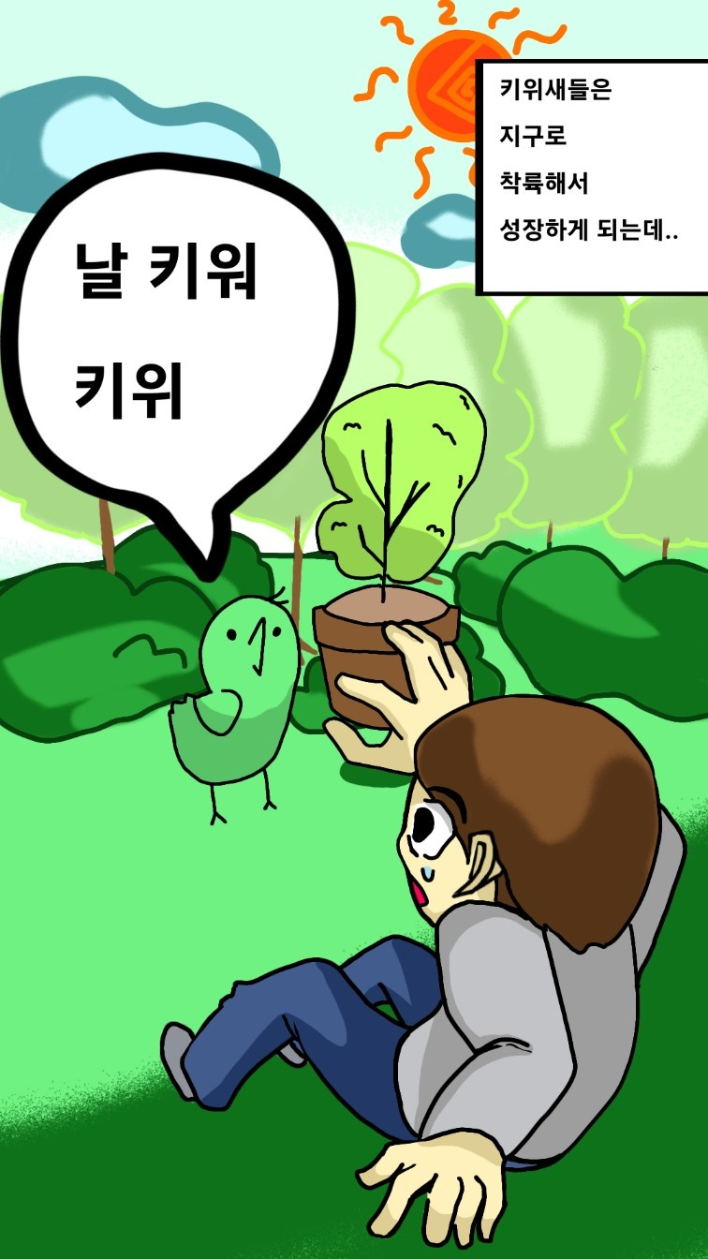
스토리
키위의 고향별 키위별이 멸망해
지구로온 키위를 키워주는 스토리

Slide 17
끝 Q&A

